Slide 1
Máscara Selk´nam
Curso: 4° Básico

Slide 2
Los Selk´nam
Los Selk’nam también fueron conocidos con el nombre de Onas.
Este pueblo indígena nómade y cazador habitó los confines australes del planeta, en la Isla Grande de Tierra del Fuego.
Estaban emparentados con los Tehuelches o Patagones que habitaban al norte del Estrecho de Magallanes, aunque con tradiciones distintas.
Su religión era politeísta (es decir, creían en varios seres divinos o dioses.) y creían en algo parecido a un cielo y un infierno después de la muerte.

Slide 3
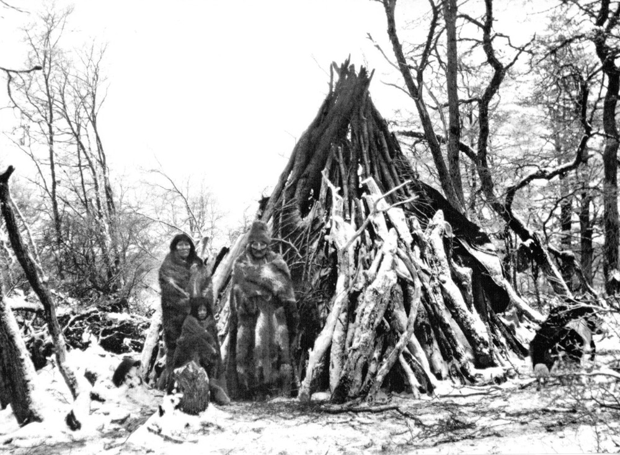
Tenenésk y su mujer frente a su vivienda en Laguna de Pescados, Isla Grande, Tierra del Fuego. Fotografía de Martín Gusinde. 1923.

Slide 4
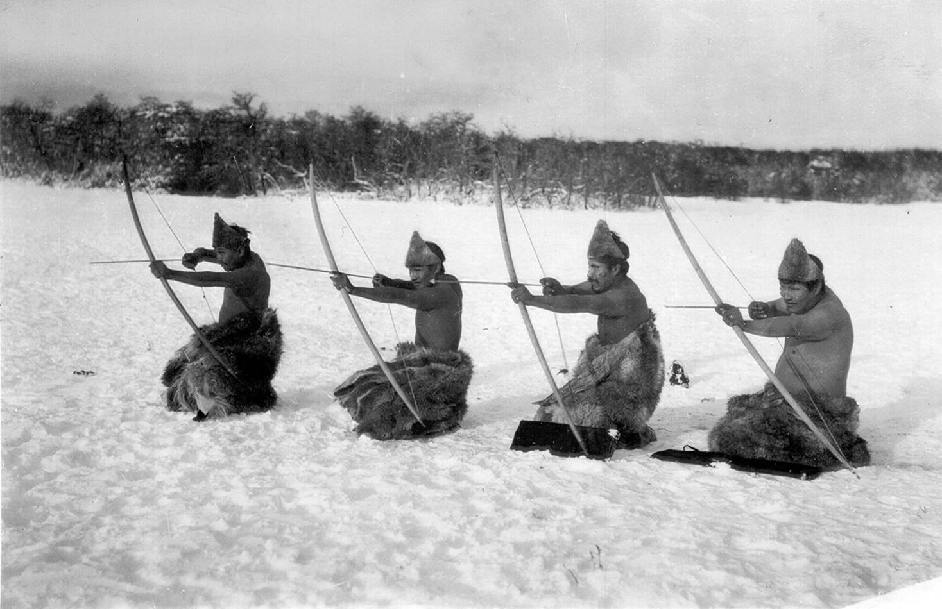
Selk´nam entrenando con arco y flecha
Fotografía: Martín Gusinde

Slide 5
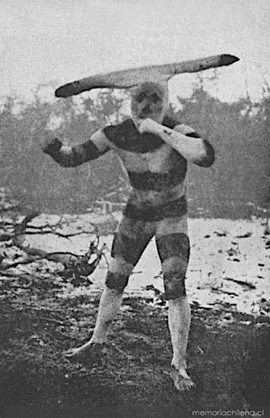
Kötaish, espíritu Selk'nam, hacia 1920
Fotografía: Martin Gusinde

Slide 6
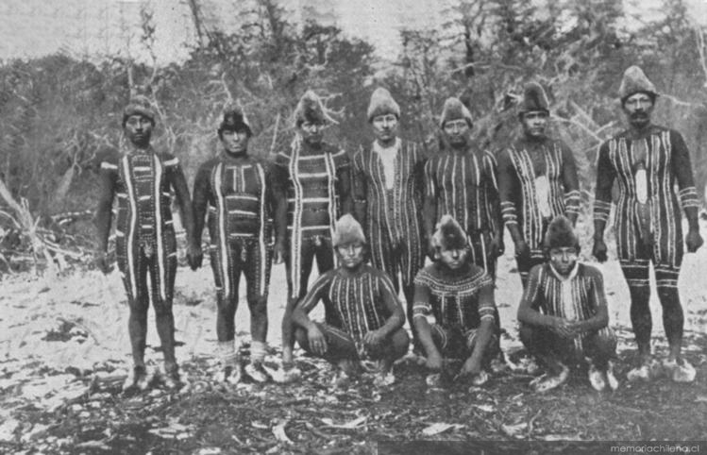
Hombres selk'nam
Fotografía: Martin Gusinde

Slide 7
Ubicación
Habitaron la Isla Grande de Tierra del Fuego
Ella se dividía en Párik, la región de praderas ventosas al norte del río Grande y Hérsk, la zona boscosa, montañosa y lacustre al sur del mismo río

Slide 8
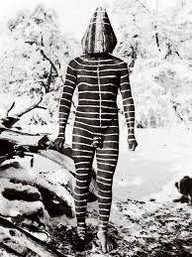
Actividades
Los hombres eran cazadores y las mujeres recolectaban huevos y frutos .
Lengua: selk'nam
Vestuario: Vestían con pieles de guanaco.
Vivienda: La construían con palos enterrados y la cubrían de pieles.
Dato curioso: El fuego era muy importante, realizaban muchas fogatas por eso el nombre de tierra del fuego
¿Sabías que su idioma se llama selk'nam y proviene del lenguaje Chon?
Ulen, espíritu representado durante el Hain de 1923

Slide 9
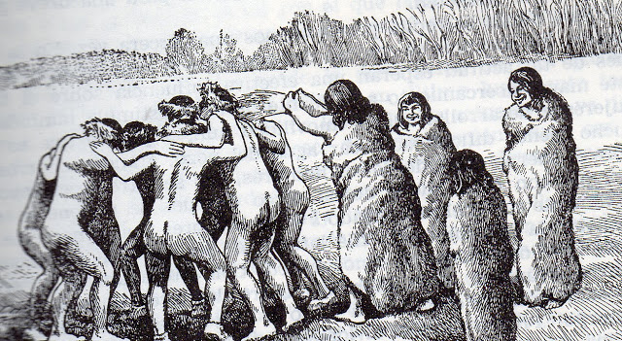
Ceremonia Hain

Slide 10
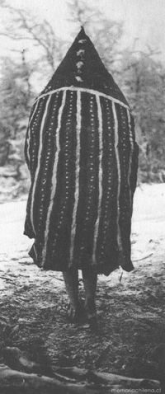
Ceremonia Hain
Los jóvenes varones eran separados del cuidado materno. Se les iniciaba ritualmente a la adultez, sometiéndolos a un proceso de adiestramiento que se prolongaba durante todo el transcurso del Hain.
Se les enseñaban las tradiciones religiosas y míticas, el comportamiento ético correcto, y las técnicas de caza.
Durante su iniciación se los llamaba “Klóketen".
Tanu del cielo del oeste, Hain de 1923

Slide 11
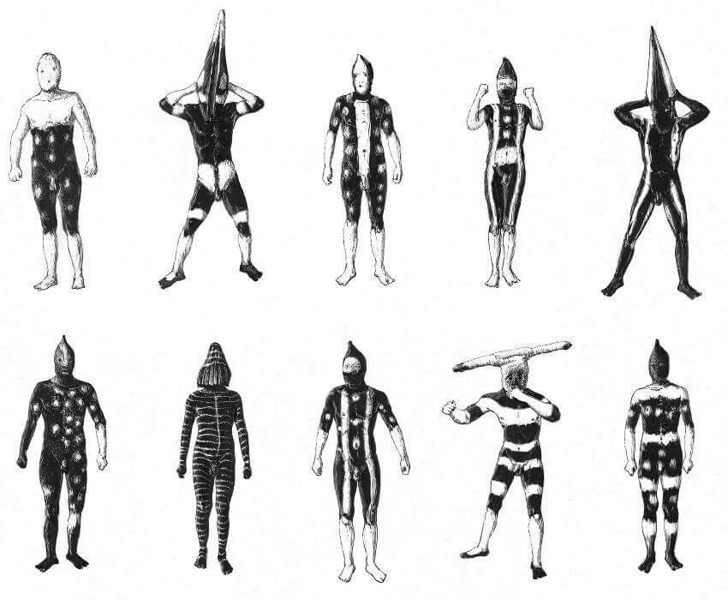

Slide 12
Los colores empleados de preferencia eran el rojo, el blanco y el negro, que combinados en distintos motivos en base a trazos y puntos permiten obtener el efecto deseado.
¿Sabías que para los Selk'nam el color rojo era el más hermoso?

Slide 13
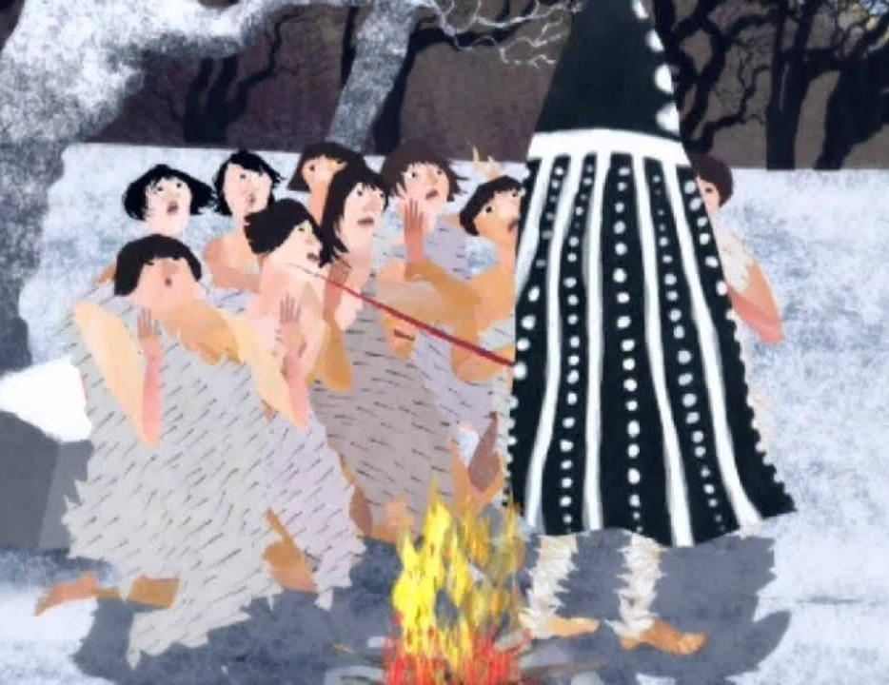
Video “El secreto de los Selknam”
https://youtu.be/HAgcA0JEQkk

Slide 14
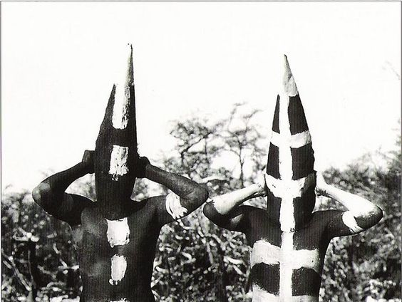
Actividad: Máscaras Selk´nam​
Construir una máscara de papel, inspirada en las que utilizaban los Selk´nam en la ceremonia del Hain.
Utilizar los colores rojo, negro y blanco.
Una vez lista la máscara, sacar una foto con la máscara puesta y envíar a la profesora
Materiales:
Cartulina de colores, Témpera, Pegamento y Tijeras.

Slide 15
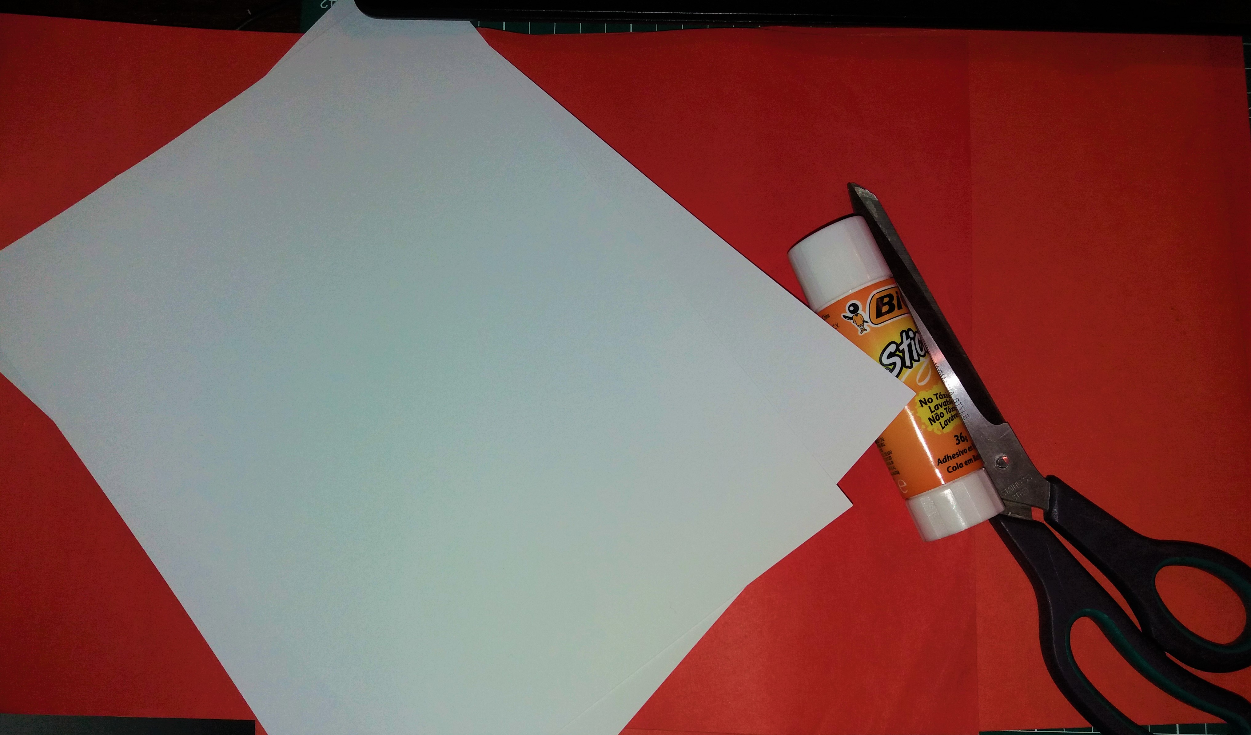
PASO A PASO
Busca en tu casa los materiales sugeridos. En caso de no contar con témpera, es posible ocupar solo papeles de colores u otros que se encuentren en tu casa.
RECUERDA QUE LA IDEA PRINCIPAL ES QUE CONSTRUYAS UNA MÁSCARA INSPIRADA EN LAS QUE UTILIZABAN LOS SELK´NAM EN LA CEREMONIA DEL HAIN.
TE RECOMIENDO ELABORAR UNA MÁSCARA CREATIVA Y ORIGINAL, SIN SEGUIR AL PIE DE LA LETRA EL EJEMPLO QUE TE MOSTRARÉ A CONTINUACIÓN

Slide 16
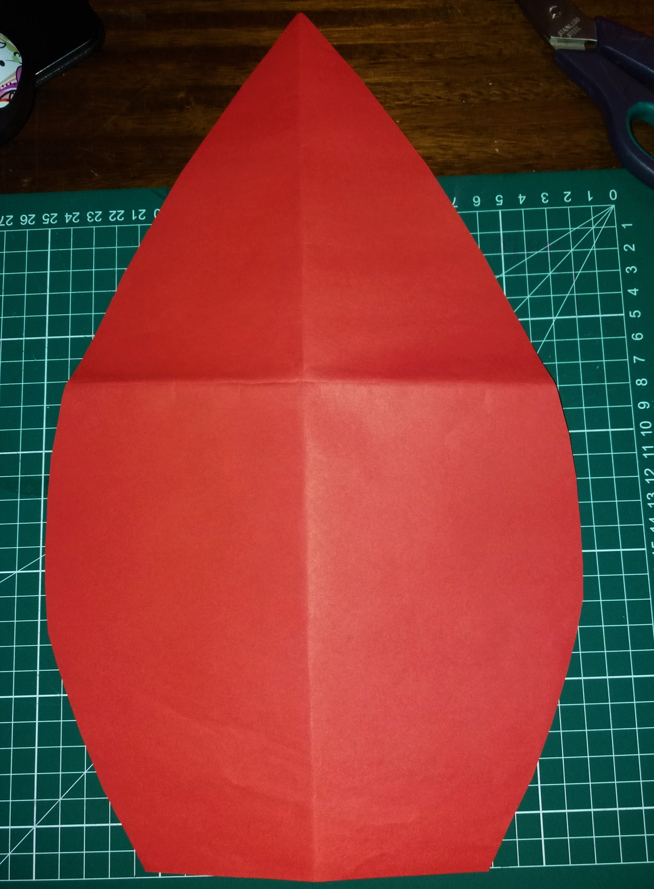
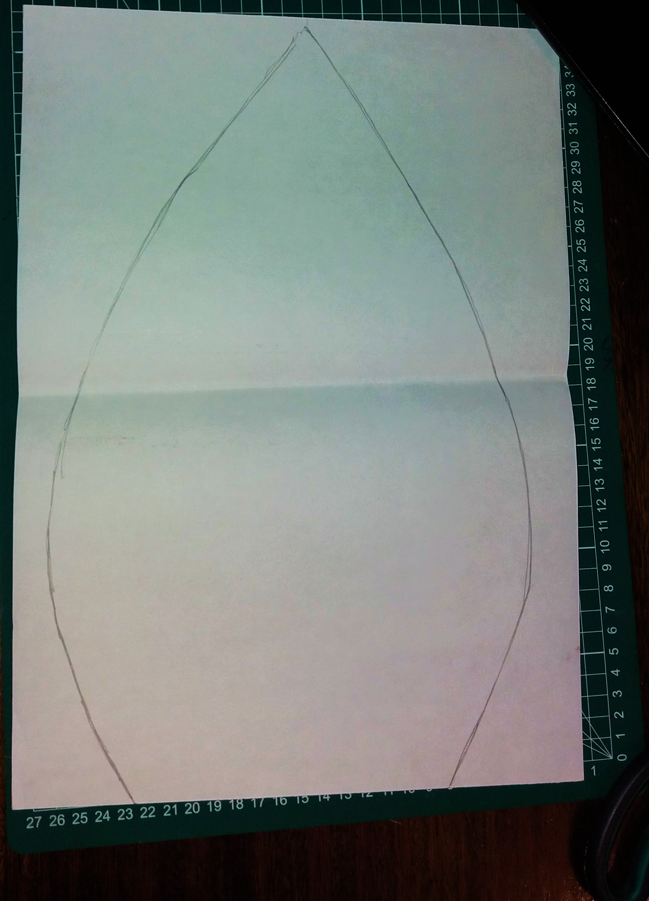
PASO A PASO
Dibuja sobre la cartulina la forma de la máscara que quieres realizar, luego recórtala.

Slide 17
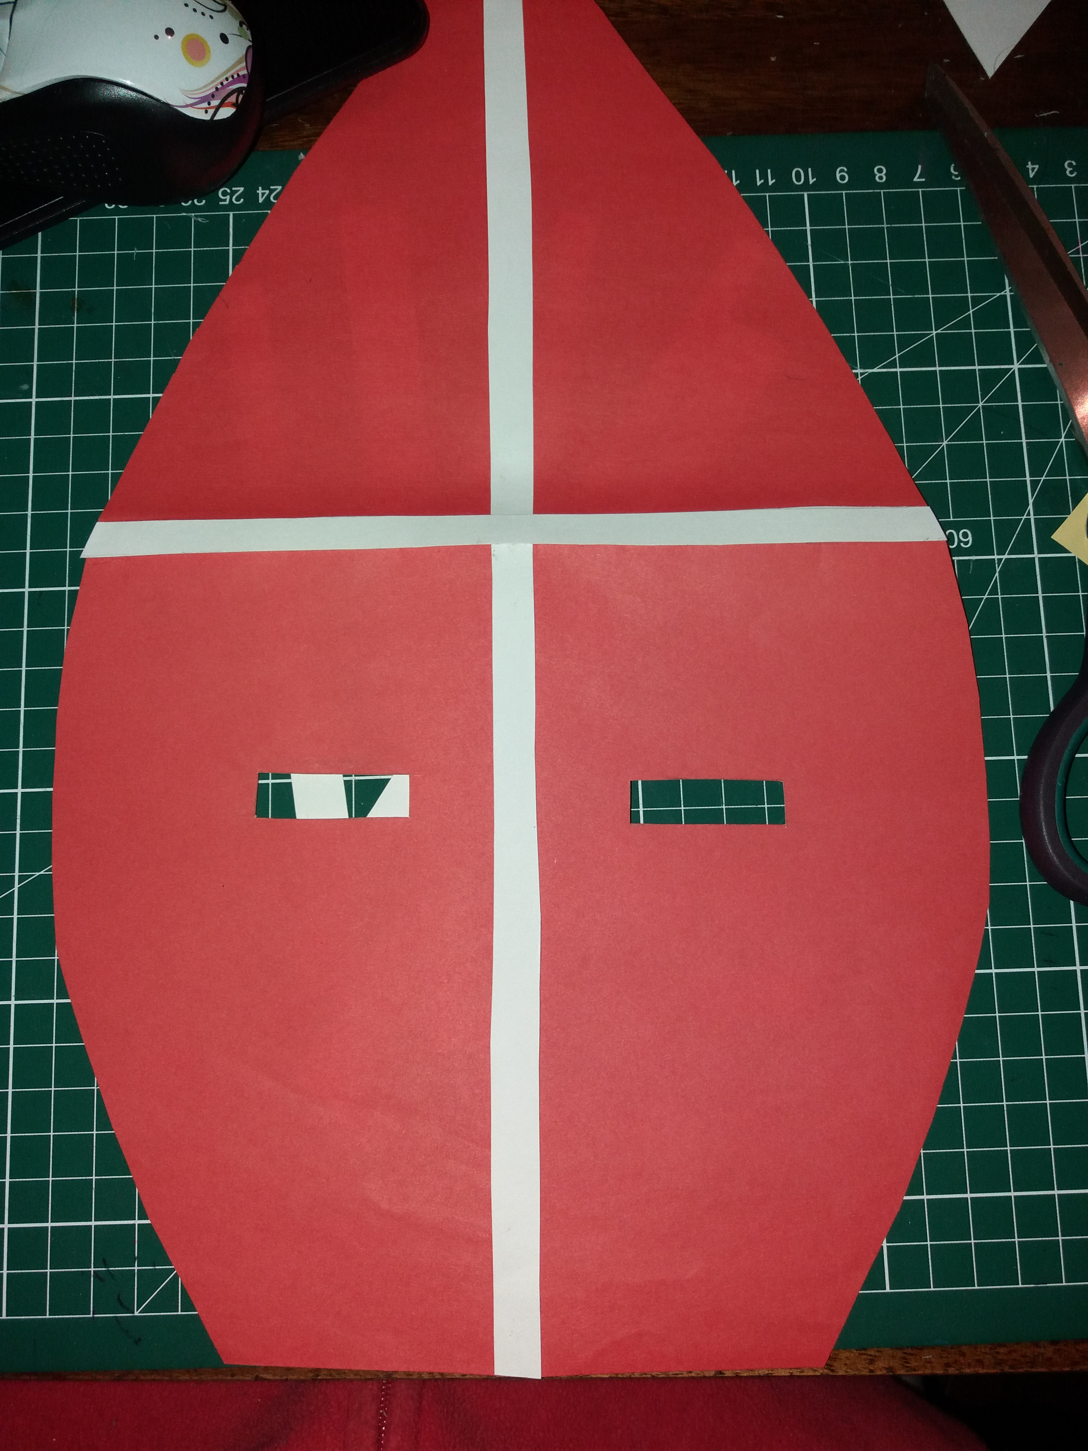
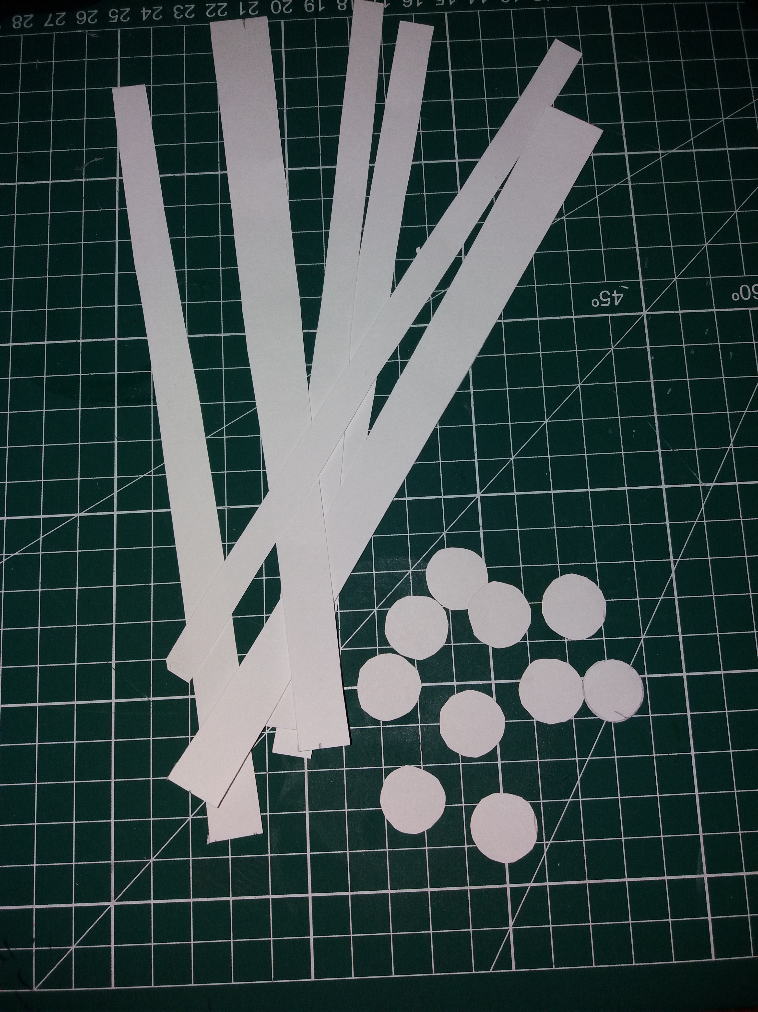
Recorta diferentes formas que quieras incluir en tu máscara.
En caso de tener témpera puedes dibujar y luego pintar las formas sobre otra cartulina.
y
Pega las formas realizadas en la máscara.
4

Slide 18
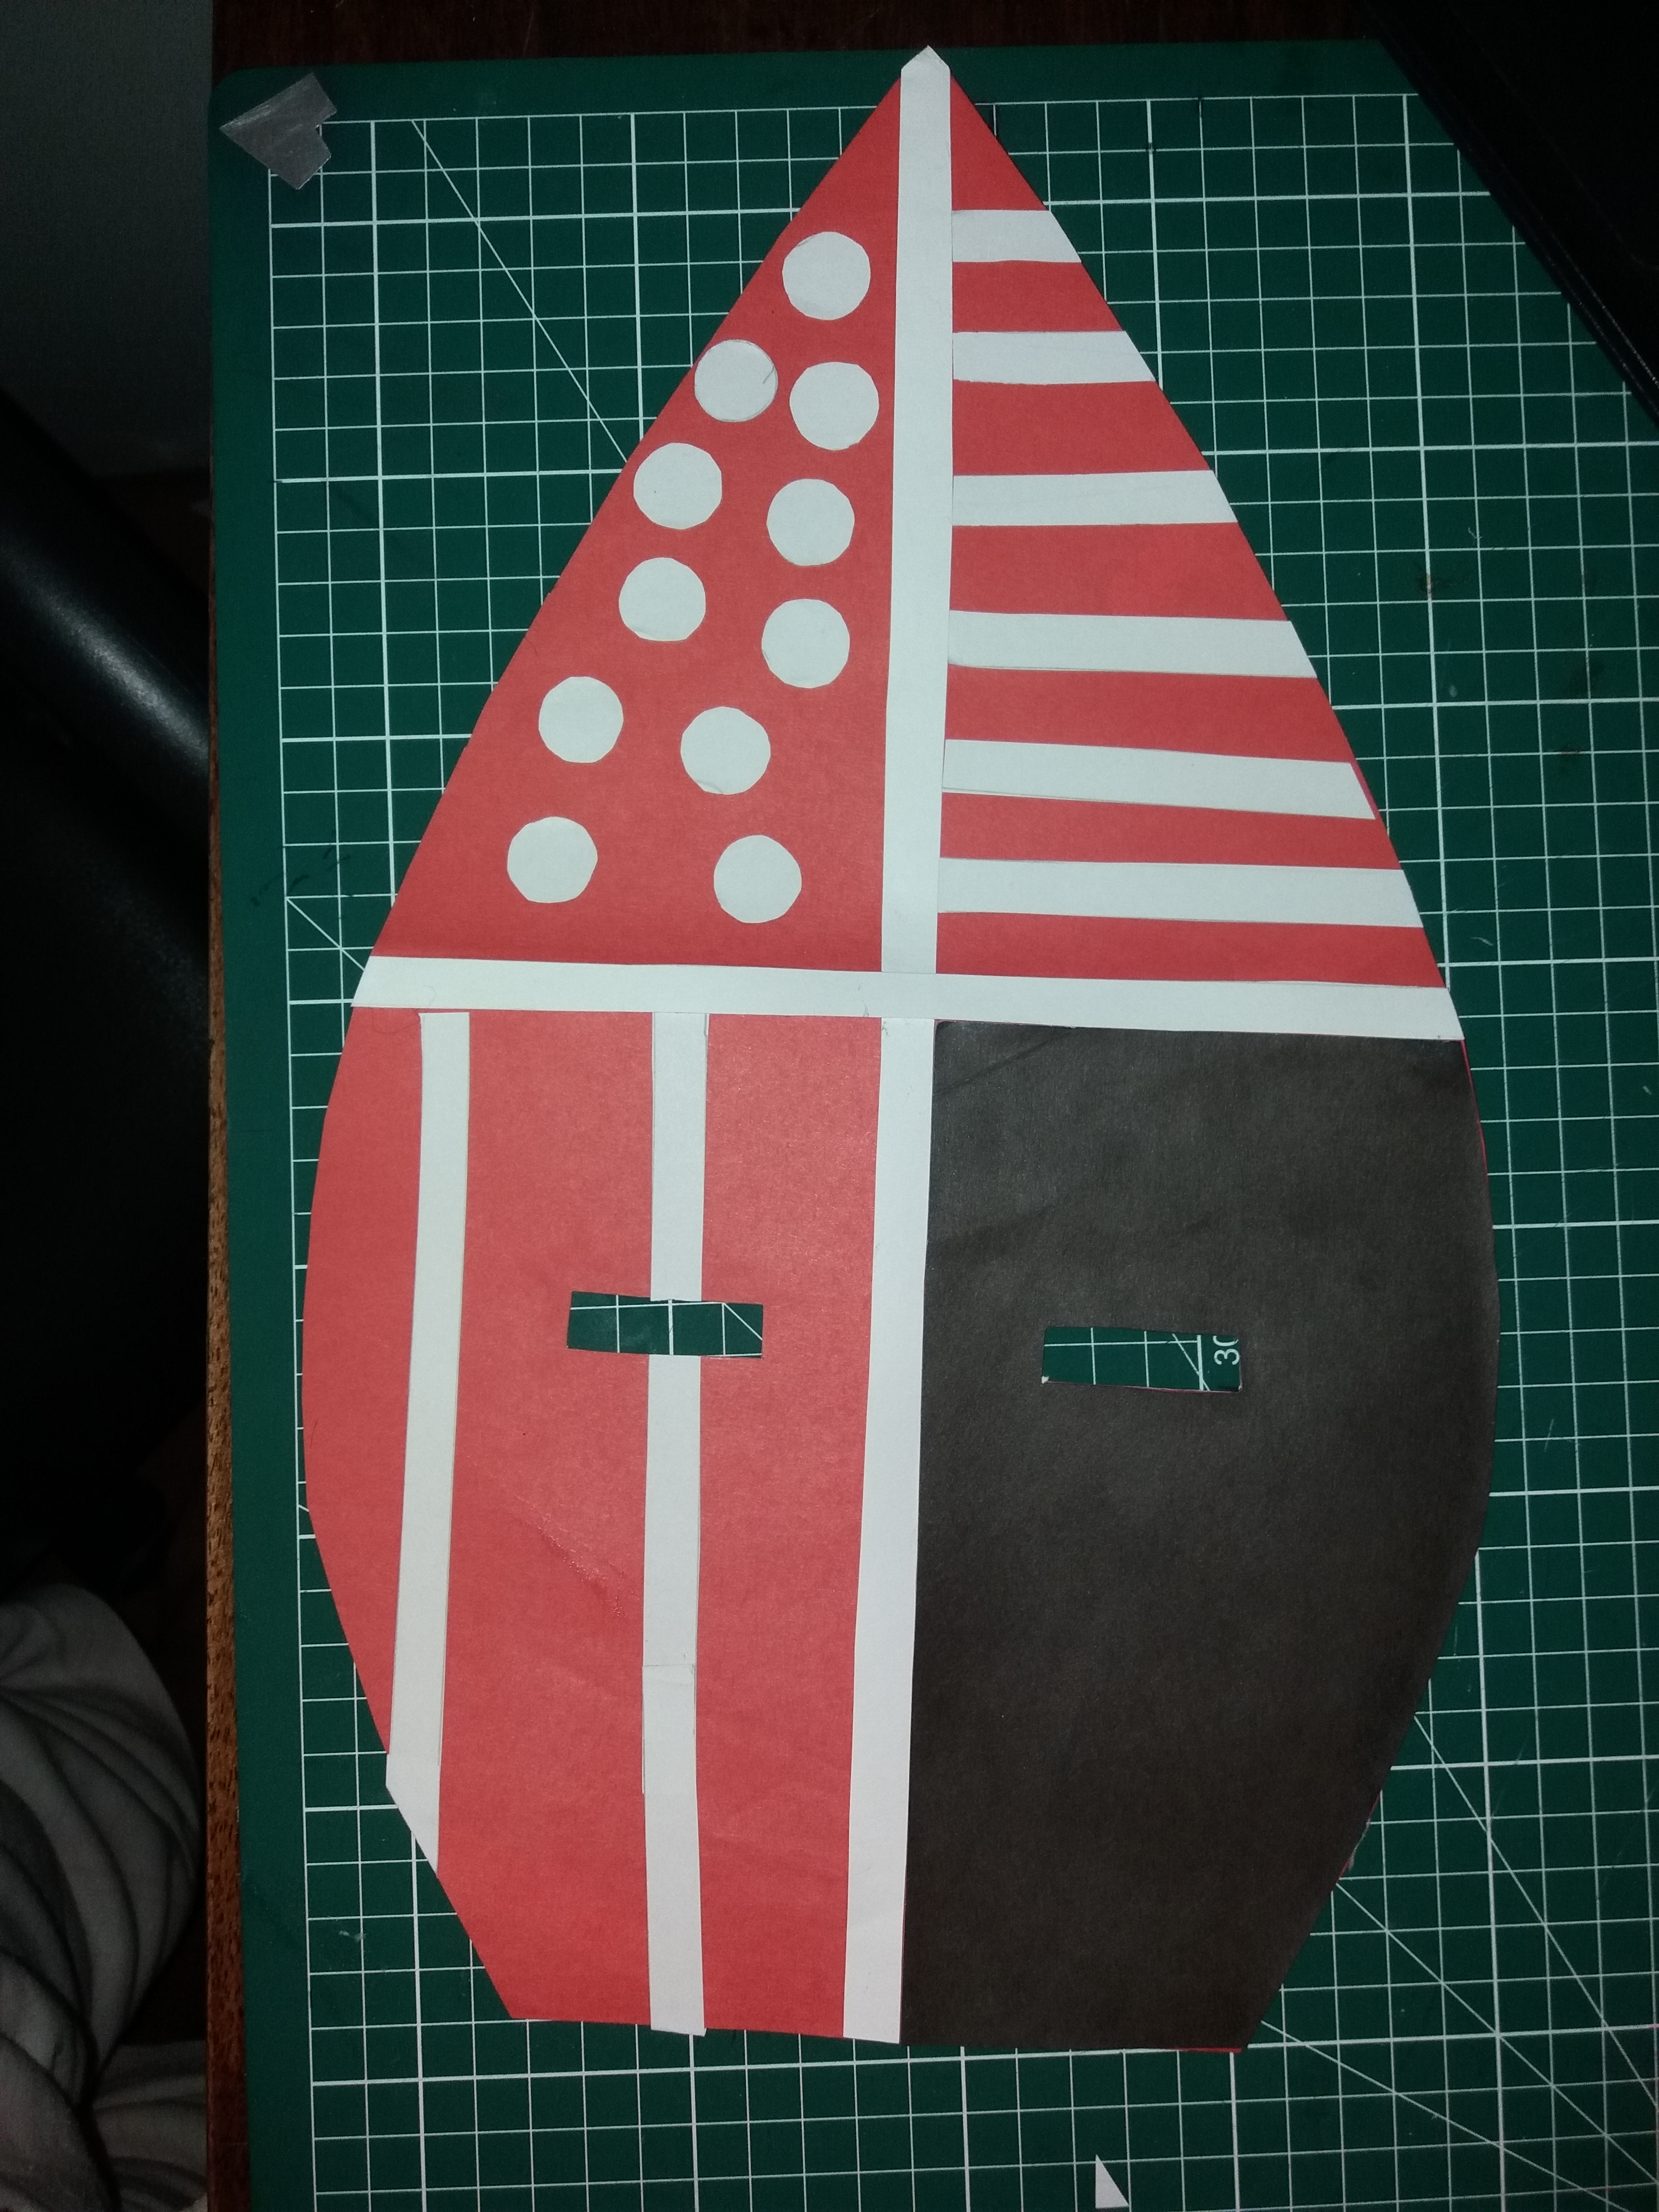
5
Máscara terminada
UNA VEZ TERMINADA LA MÁSCARA
PUEDES REFORZARLA POR ATRÁS CON UN CARTÓN O CARTULINA.
PARA PODER USAR LA MÁSCARA PUEDES HACER DOS AGUJEROS A LOS LADOS, POR LOS CUALES PUEDES PASAR UNA LANA O HILO GRUESO.

Slide 19
LINKS UTILIZADOS:
Memoria chilena (s/f). Mankacen, "el cazador de sombras“, Martín Gusinde (1886-1969). Recuperado de http://www.memoriachilena.gob.cl/602/w3-article-70857.html
Romina Bevilacqua R. (10 May, 2017). Una mirada al mundo Selk’nam desde la pintura corporal. LADERASUR. Recuperado de https://laderasur.com/articulo/una-mirada-al-mundo-selknam-desde-la-pintura-corporal/
Esta presentación ha sido realizada por Gloria Rubilar, en el contexto de la Práctica Digital de la Pedagogía en Artes de la Universidad Alberto Hurtado.

